Slide 1
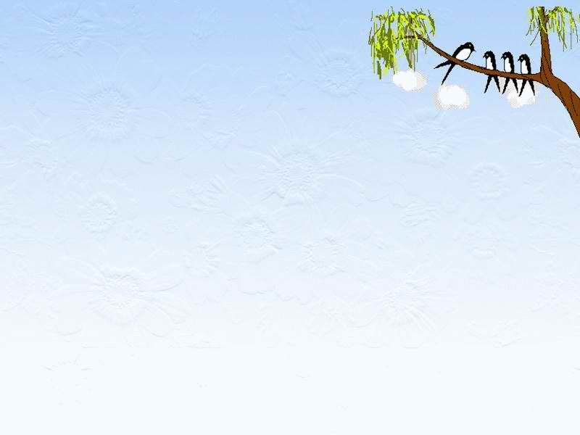
剪枝的学问

Slide 2
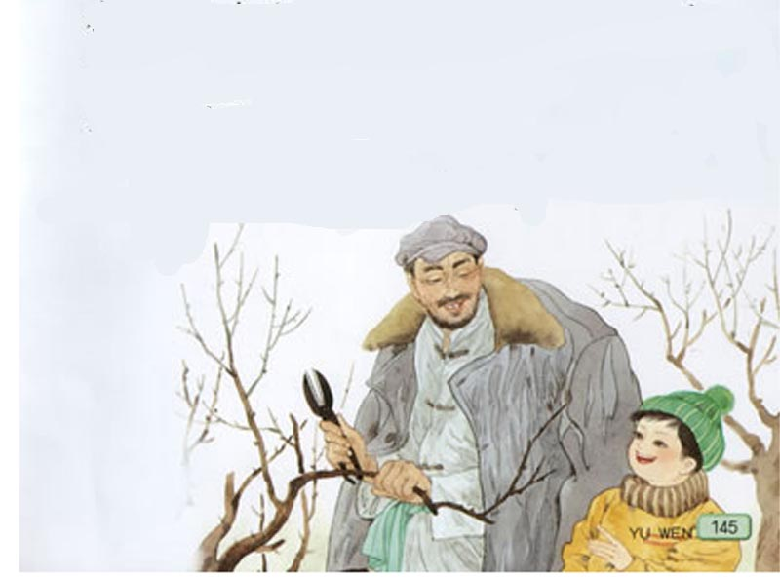
王大伯是远近闻名的种桃能手，他家树上结的桃子总是那么大，那么甜。

Slide 3
王大伯是远近闻名的种桃能手，他家树上结的桃子总是那么大，那么甜。

Slide 4





王大伯是远近闻名的种桃能手，他家树上结的桃子总是那么大，那么甜。

Slide 5
去年冬季的一天，我满怀好奇地走进桃园，只见王大伯和几位叔叔正忙着剪枝。“咔嚓、咔嚓”，随着剪刀挥舞，一根根枝条被剪了下来。我着急地问：“王大伯，您怎么啦？干吗要把这些好好的枝条剪掉呢？”

Slide 6
看我一脸疑惑的样子，五大伯拿起一根剪下的枝条，笑了笑，对我说：“你别看这根枝条长得粗壮，其实它只吸收营养，不结果实。这种枝条不剪掉，到了春天就会疯长起来，把许多养分夺走。”接着，王大伯抚摸着那些留下的枝条，充满信心地说：“来年就靠它们结桃子罗！”我将信将疑：剪去这些枝条，来看真的能长出更多更大的桃子吗？
因为＿＿＿＿＿＿＿，所以＿＿＿＿＿＿＿＿。

Slide 7
春天到了，桃花开了，王大伯的桃园红云片片。浓郁的花香引来了无数的蜜蜂，它们欢天喜地地在花间飞舞。我和小伙伴们在桃园奔跑着，嬉戏着。看着满树的桃花，我盼望着这朵朵桃花能早日变成又大又甜的桃子。

Slide 8
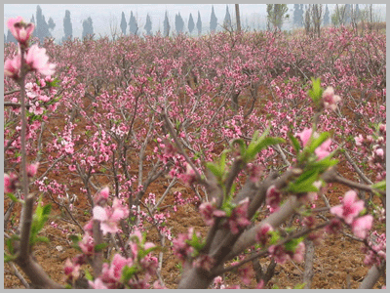

Slide 9
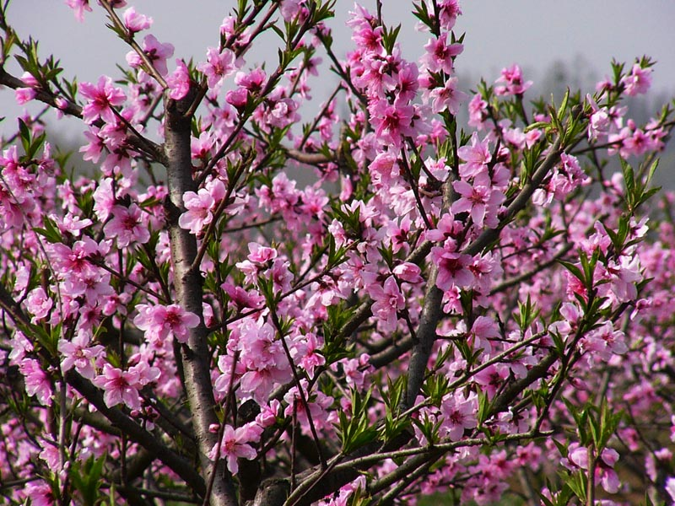

Slide 10
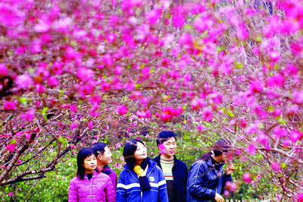

Slide 11
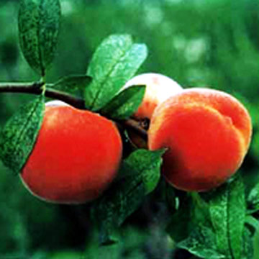
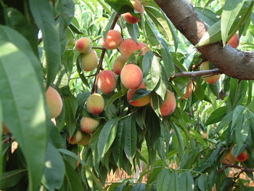
暑假里，我又一次走进王大伯的桃园。啊，只见一棵棵桃树上挂满了桃子。桃子成熟了，一个个光鲜红润，仿佛胖娃娃的脸蛋。我又惊又喜，不禁想起王大伯去年剪枝时说的那番话，还真有道理呢！

Slide 12
剪枝的学问是什么？

